Slide 1

IntroPage
1
인트로
Layout
Widget
Summery.
최신 버전 체크 공지사항 특이사항 없으면 List 로 Default 구경하기
1
2
3
4
5
6
7
getNotice
(version)
Title
Message
URL
Type[alert, confirm]
Text
signIn
(email, password)

Slide 2
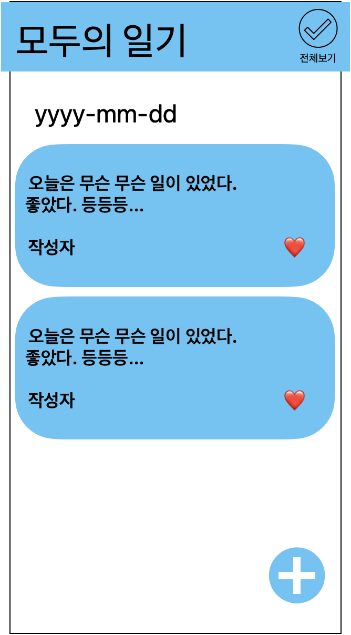
IntroPage
2
리스트
Layout
Widget
Summery.
최신순(오늘자) 조회, 30개씩 페이징처리 전체보기, 내것만 보기 좋아요, 취소 좋아요, 작성하기 누를 때, 로그인/가입하기
1
2
3
4
5
6
7
Header
title
All-view
getList
(date, page, all)
Date
PageInfo(current, total)
Item []
Content
Writer
HeartUserIds
item_header
Item-card
content
writer
header
Diary
Content
Writer
HeartUserIds
write

Slide 3
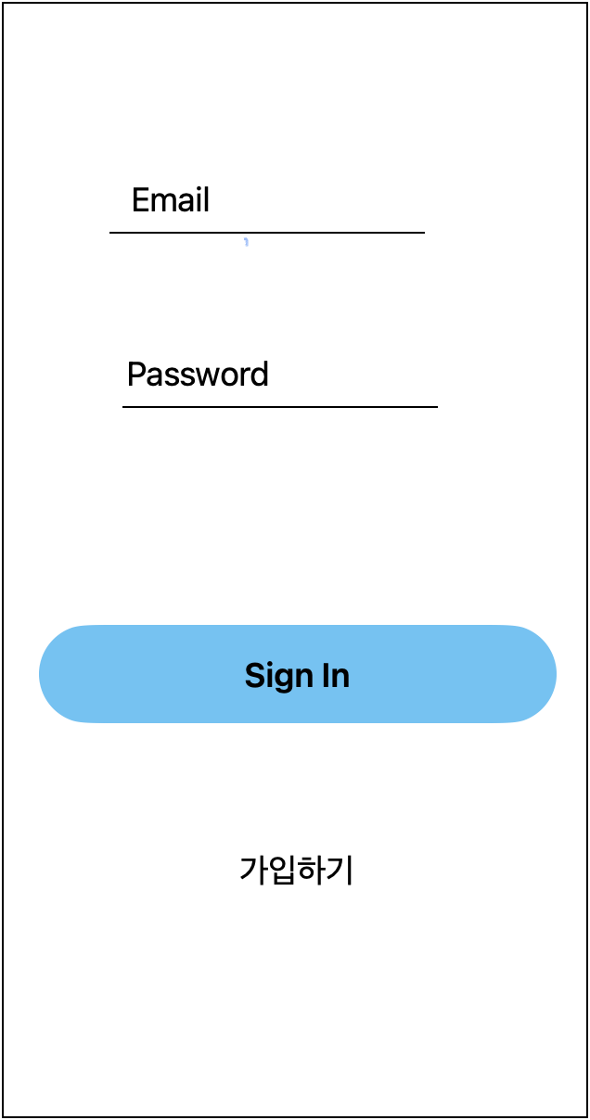
IntroPage
3
로그인
Layout
Widget
Summery.
Email 기반의 로그인 로그인 이력 있으면 Email 세팅 구경하기도 있어야 할 듯 비밀번호 찾기도 있어야 할 듯
1
2
3
4
5
6
7
input
input
signIn
(email, password)
button
Sign-button
button

Slide 4
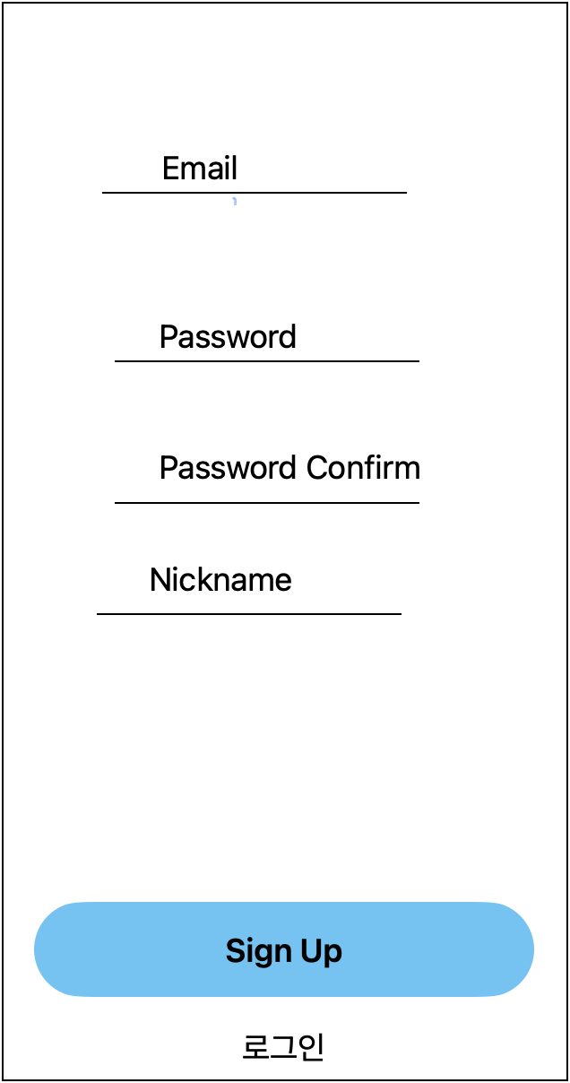
IntroPage
4
가입
Layout
Widget
Summery.
Email를 통한 가입절차 – 인증메일 인증메일 > 성공페이지 > app 호출 닉네임에 형용사(랜덤) 붙여서 가입
1
2
3
4
5
6
7
input
input
signUp
(email, password, password, Nickname)
input
input
Sign-button
button
button

Slide 5
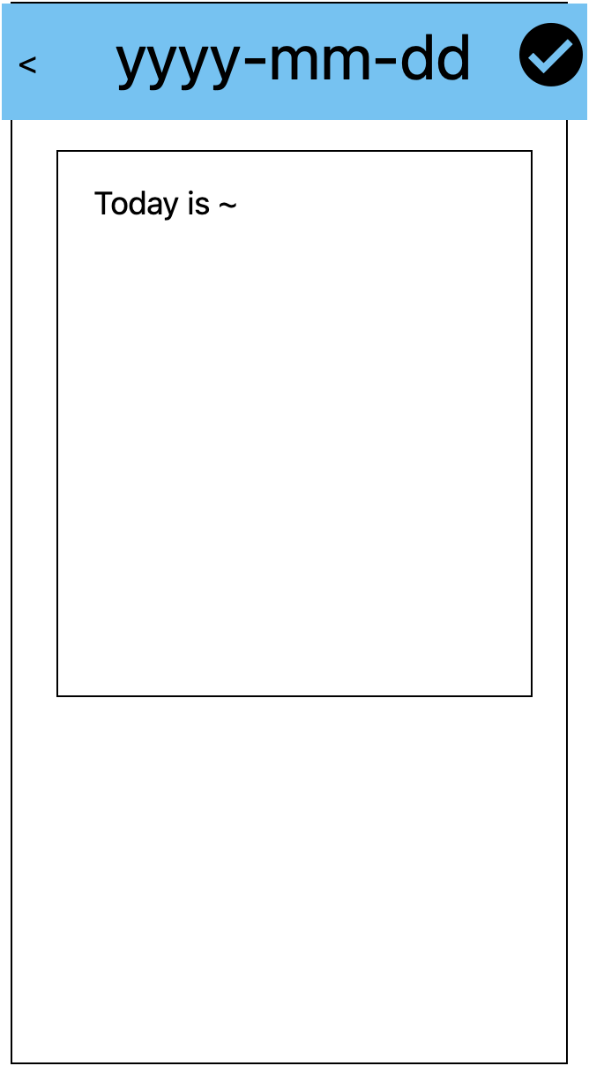
IntroPage
5
작성
Layout
Widget
Summery.
입력화면으로 날짜를 선택하고 일기를 쓸 수 있다.
1 | 뒤로가기. 팝업으로 종료 여부 확인 “저장하지 않고 종료하시겠습니까?” “네, 나가기”, “아니오”
2 | 날짜선택기, 기본적으로 오늘을 지정 - 오늘보다 미래 날짜면 예
3 | 저장. 팝업을 저장여부 확인 “입력하신 내용을 저장합니다” “네 저장”, “아니오” - 입력값이 없을경우 에러처리 서버로 저장 후 리스트로 돌아간다.
4
5
6
7
header
Date-picer
button
input
postDiary
(date, content)
에러처리
1 | 오늘보다 미래면 ”선택할 수 없는 날자입니다.”
2 | 입력값이 비어있으면, “내용이 비어 있습니다”
3
4

